Slide 1
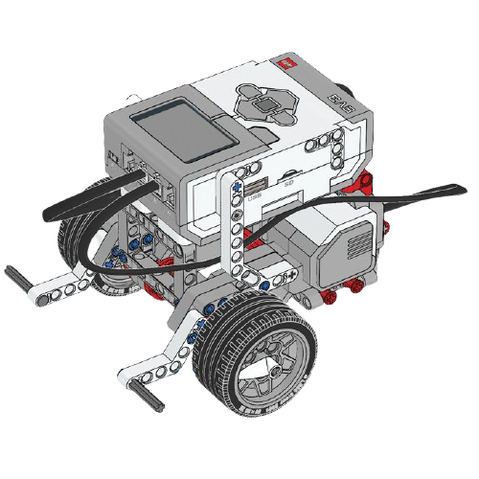
БҰРЫЛЫСТАР
Start!

Slide 2
Бүгінгі сабақта:
1
2
гироскопиялық датчикті роботқа орналастыру;
роботты көрсетілген градусқа бұру.
3
4

Slide 3
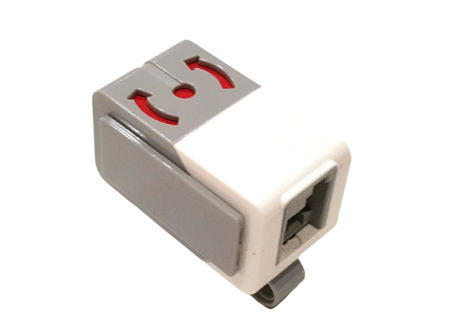
M
Гироскопиялық датчик роботтың айналу бұрышын және айналу жылдамдығын өлшеуге арналған құрылғы.
Датчик корпусының жоғарғы жағында датчик жұмыс істейтін жазықтықты көрсететін екі бағыттаушы бар.
бағыттауыштар
T
X
T
F

Slide 4
M
Роботтың сағат тілімен бұрылуы үшін оң мәндер беріледі. Ал сағат тіліне қарсы бағытта бұрылуы үшін теріс мәндер беріледі.
T
X
T
F

Slide 5
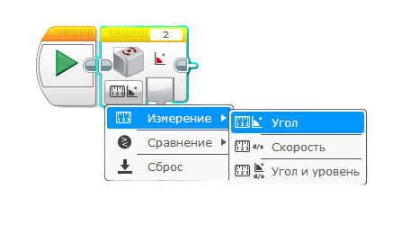
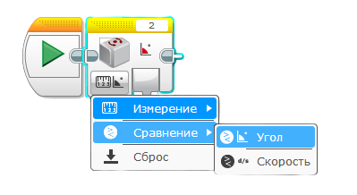
Гироскопиялық датчиктің режимдері
M
T
Бұл бағдарламалық жасақтама блогында үш жұмыс режимі бар:
«Өлшеу», «Салыстыру», «Қалпына келтіру»
X
T
F

Slide 6
M
T
«Өлшеу» режимінде «Бұрыш», «Жылдамдық» немесе берден «Бұрыш және Жылдамдық» өлшеуге болады.
X
T
F

Slide 7
1
"Салыстыру" режимінде бұрыш немесе жылдамдық мән түрлерін қолдана отырып, шекті мәнмен салыстырылады.
2
3
4

Slide 8
Гироскопиялық датчиктің ерекшеліктері
1
Датчиктің дұрыс жұмыс істеуі үшін оны EV3 контроллеріне толығымен бекітілген күйде қосу керек. Біз роботқа гироскопиялық датчикті орнатқан кезде, роботтың бастапқы күйінде толық қозғалғыштығы міндетті шарт болып табылады. Робот қозғалыссыз тұруы керек, әйтпесе сенсор дұрыс жұмыс істемейді.
2
3
4

Slide 9
1
Осы датчиктің көмегімен роботтың ось айналасындағы бұрылыстарын оңай бағдарламалауға болады. Сенсорда 1 килогерц іріктеу жиілігі бар. Датчик EV3 бағдарламалау блогына жиынтыққа кіретін жалпақ қара қосылым кабелімен қосылады. Гироскопиялық сенсорды 1-ден 4-ке дейінгі сандармен көрсетілген кез-келген кіріс портына қосуға болады. Бірақ әдепкі бойынша сенсор екінші портқа қосылады. Lego EV3 контроллерінің бағдарламалық жасақтамасы сенсордың қосылу портын автоматты түрде анықтайды.
2
3
4

Slide 10
1
Осы датчиктің көмегімен роботтың ось айналасындағы бұрылыстарын оңай бағдарламалауға болады. Сенсорда 1 килогерц іріктеу жиілігі бар. Датчик EV3 бағдарламалау блогына жиынтыққа кіретін жалпақ қара қосылым кабелімен қосылады. Гироскопиялық сенсорды 1-ден 4-ке дейінгі сандармен көрсетілген кез-келген кіріс портына қосуға болады. Бірақ әдепкі бойынша сенсор екінші портқа қосылады. Lego EV3 контроллерінің бағдарламалық жасақтамасы сенсордың қосылу портын автоматты түрде анықтайды.
2
3
4

Slide 11
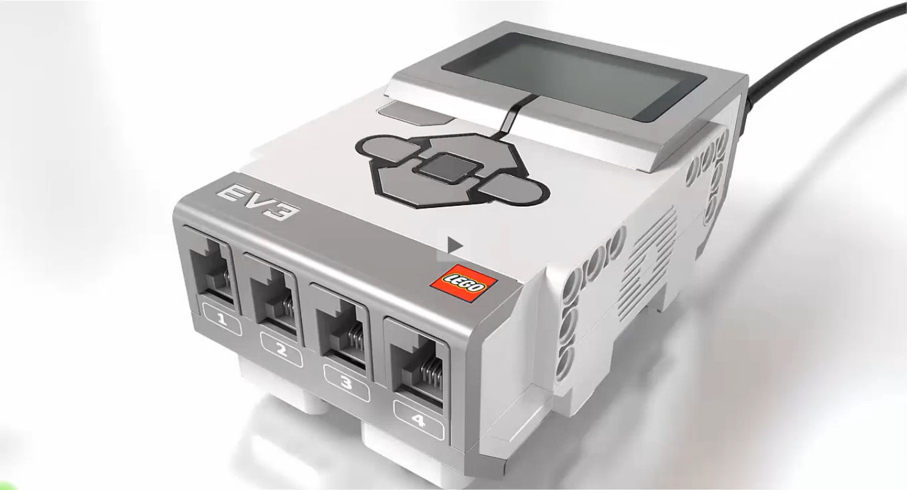
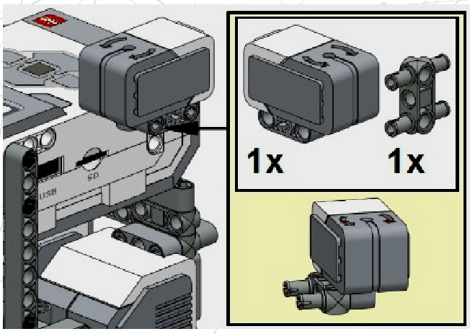
Гироскопиялық датчикті қосу
M
T
X
T
F

Slide 12
Гироскопиялық сенсордың кіріс және шығыс мәні
1
Енгізу | Түр | Ескертпе
Салыстыру түрі | Сандық мәні | 0 = тең, 1 ≠ тең емес, 2 > үлкен, 3 ≥ үлкен немесе тең, 4 < кіші, 5 ≤ кіші немесе тең.
Шектік мәні | Сандық мәні | Датчиктен алынған деректерді салыстыру мәні
Енгізу | Түр | Ескертпе
Бұрыш | Сандық мәні | Айналу бұрышы градуспен өлшенеді
Жылдамдық | Сандық мәні | Айналу жылдамдығы градуспен / секундпен өлшенеді
Салыстырудың нәтижесі | Логикалық мәні | Салыстыру нәтижесі шындық немесе жалған
2
3
4

Slide 13

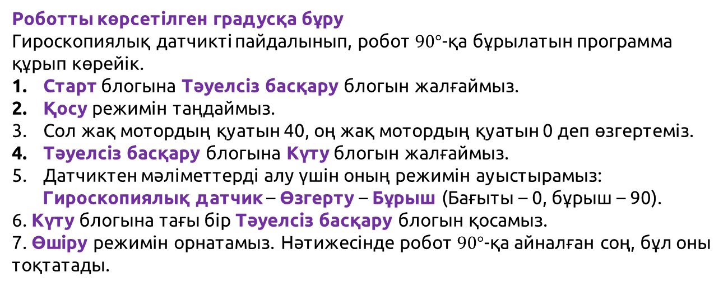
1
Роботты көрсетілген градусқа бұру
Гироскопиялық датчикті пайдалынып, робот $90°$-қа бұрылатын программа құрып көрейік.
Старт блогына Тәуелсіз басқару блогын жалғаймыз.
Қосу режимін таңдаймыз.
Сол жақ мотордың қуатын 40, оң жақ мотордың қуатын 0 деп өзгертеміз.
Тәуелсіз басқару блогына Күту блогын жалғаймыз.
Датчиктен мәліметтерді алу үшін оның режимін ауыстырамыз:
Гироскопиялық датчик – Өзгерту – Бұрыш (Бағыты – 0, бұрыш – 90).
6. Күту блогына тағы бір Тәуелсіз басқару блогын қосамыз.
7. Өшіру режимін орнатамыз. Нәтижесінде робот $90°$-қа айналған соң, бұл оны тоқтатады.
2
3
4

Slide 14
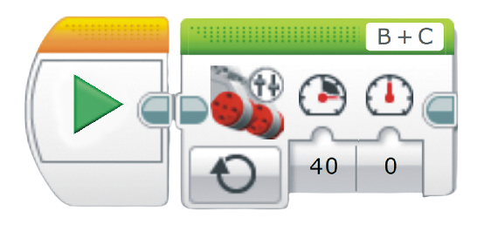

Тапсырма 1
Программада көрсетілген қадамдарды ретімен орналастыр
1
2
3
Тәуелсіз басқару блогы
Сол жақ қуаты 40, оң жақ 0
4
Қосу режимі
Старт блогы

Slide 15
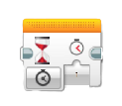
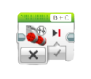

Тапсырма 2
Кестені блоктармен сәйкестендіріп толтыр
1
№ | БЛОК | АТАУЫ
1 |  | тәуелсіз басқару блогы
2 |  | күту блогы
3 |  | старт блогы
2
3
4

Slide 16

Тапсырма 3
Сұрақтарға жауап бер
1
Жетекші платформа деген не?
Жетекші платформаны жинау үшін қандай программаны пайдаланамыз?
Суреттегі программаға қара, робот қанша градусқа бұрылыс жасаған?
2
3
4

Slide 17
Қорытынды
1
гироскопиялық датчикті роботқа орналастыруды және роботты көрсетілген градусқа бұруды үйрендік
2
3
4

